Slide 1
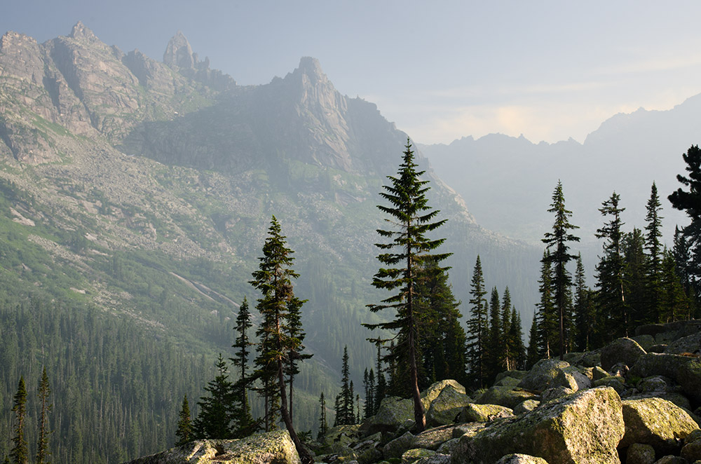
Государственный природный заповедник «Столбы» г. Красноярск «И горы тянутся к небу!»
Выполнила
Воспитатель Кислухина А.В

Slide 2
Что такое заповедник - это конкретный участок земли либо воды, находящийся под охраной страны. Кроме этого, это может быть небольшой научно-исследовательский центр, за которым закрепляются определенные пространства на территории. Нарушать природное спокойствие в заповедных зонах категорически запрещено и преследуется всей строгостью закона.

Slide 3
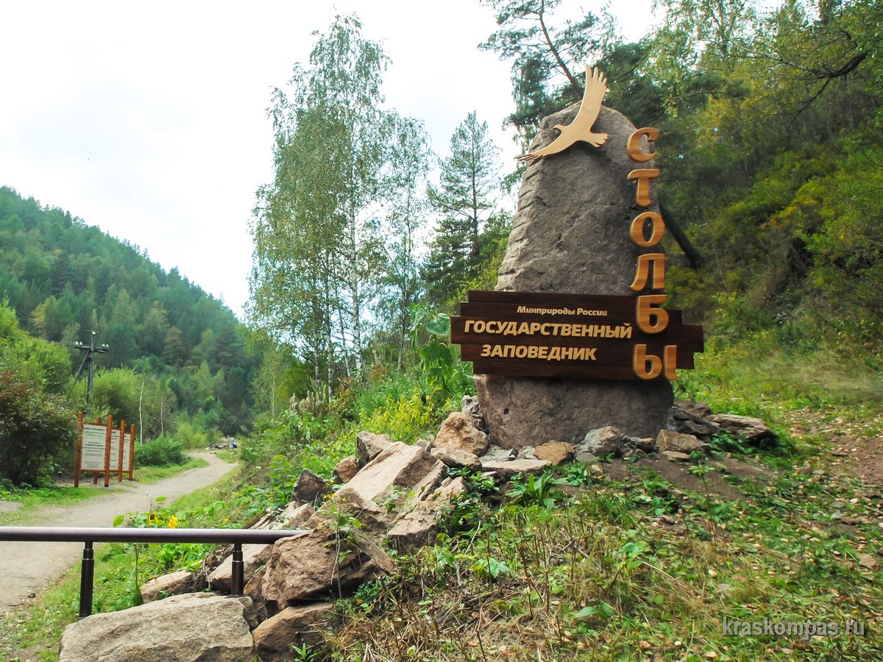

Slide 4
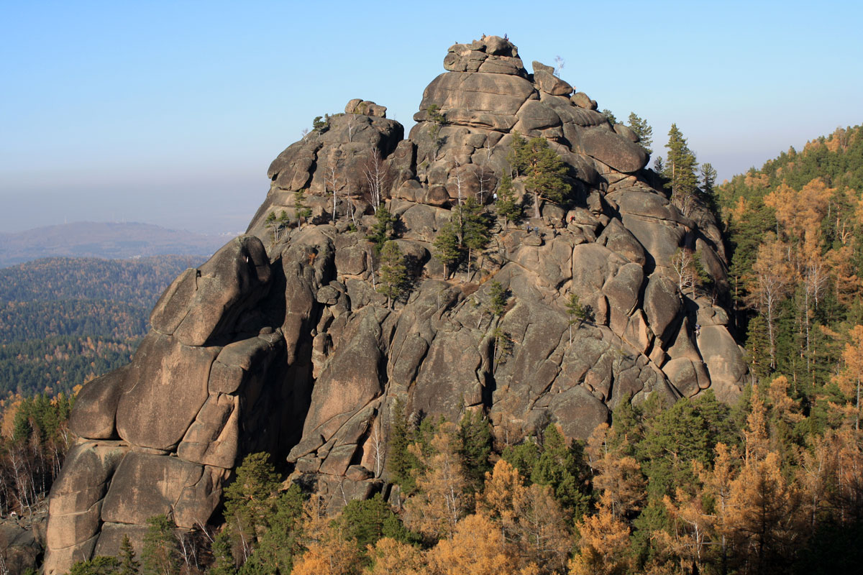
Государственный природный заповедник «Столбы» был создан 30 июня 1925 года постановлением Енисейского губернского исполнительного комитета.
Из исторической справки известно, что на столбах собирались революционеры в начале прошлого века, пели песни, а жандармы ничего не могли с ними сделать, так как забраться на столбы они не могли.

Slide 5
Территория заповедника поделена на три зоны: 1.Туристско-экскурсионный район (ТЭР) — примыкает к городу Красноярску и открыт для свободного посещения, занимает около 3 % площади заповедника; 2.Буферная зона (7 % площади заповедника) — территория ограниченного доступа, посещение которой возможно только по специальному разрешению администрации заповедника; 3.Зона полной заповедности занимает основную площадь территории (90 %) и находиться здесь могут только сотрудники заповедника, выполняющие природоохранные и научно-исследовательские работы.
Местоположение:
«Столбы» — заповедник в Красноярском крае на северо-западных отрогах Восточных саян, граничащих со Среднесибирском плоскогорьем.

Slide 6
С северо-востока «Столбы» примыкают к городу Красноярску. В настоящее время его площадь — 47 219 га. Представлен к Списку Фонда всемирного наследия ЮНЕСКО.

Slide 7
Заповедный мир растений
На территории произрастает порядка 150 редких растений, среди которых немало мхов. Это и башмачки, и ковыль, и гнездоцветка. Около 80% территории занимаются хвойные таежные деревья, а также участки с лиственными лесами. Самыми распространенными здесь являются сосна, пихта, осина и лиственница.

Slide 8
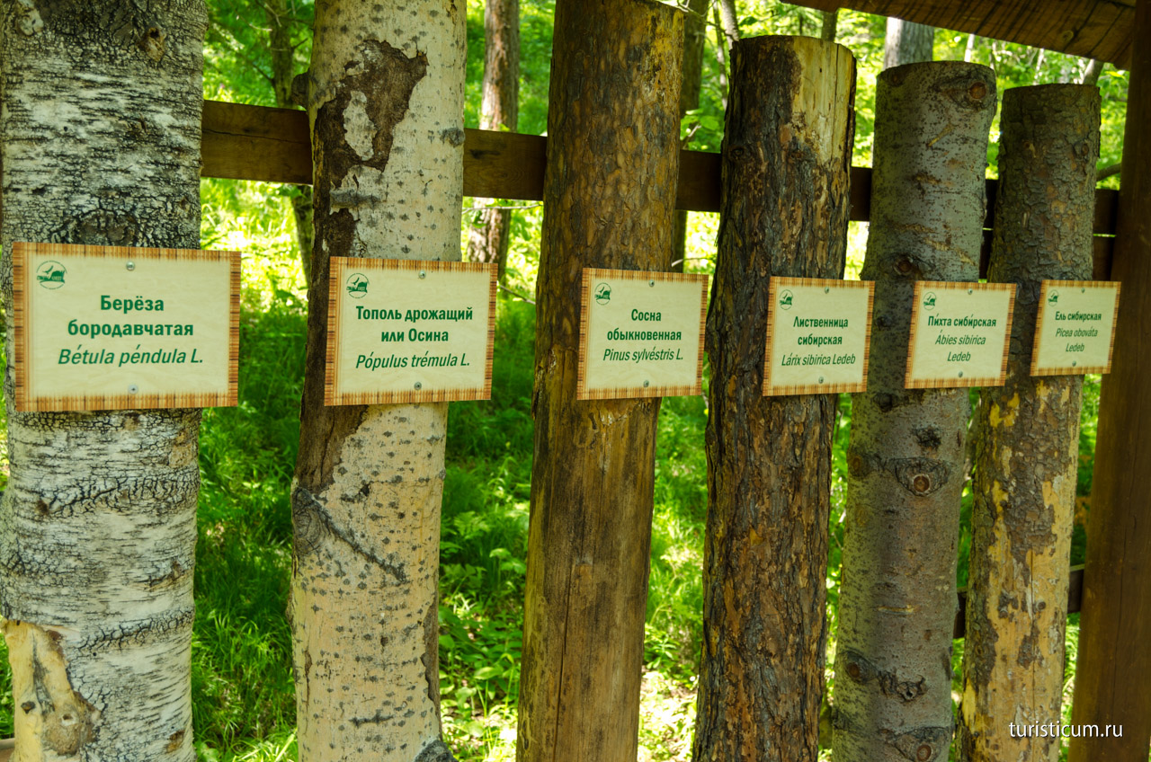

Slide 9
Представители фауны
Мир животных в заповеднике соответствует традиционной экосистеме тайги. Среди 5 десятков зверей здесь встречаются маралы, лоси, рыси, росомахи, медведи и волка.
К представителям лесостепной зоны можно отнести таких животных, как суслика, косулю, хоря. Интересно, что на территории «Столбов» водятся даже высокогорные гадюки.
Больше половины обитающих в «Столбах» птиц (а это свыше сотни видов) гнездятся на территории лишь периодически. К редким пернатым стоит отнести беркута, сапсана, скопу.

Slide 11
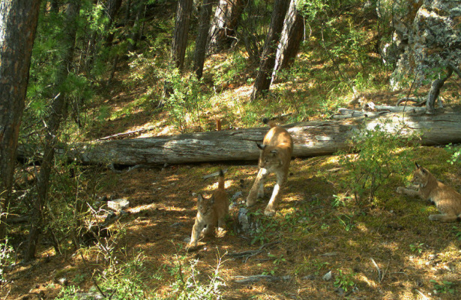
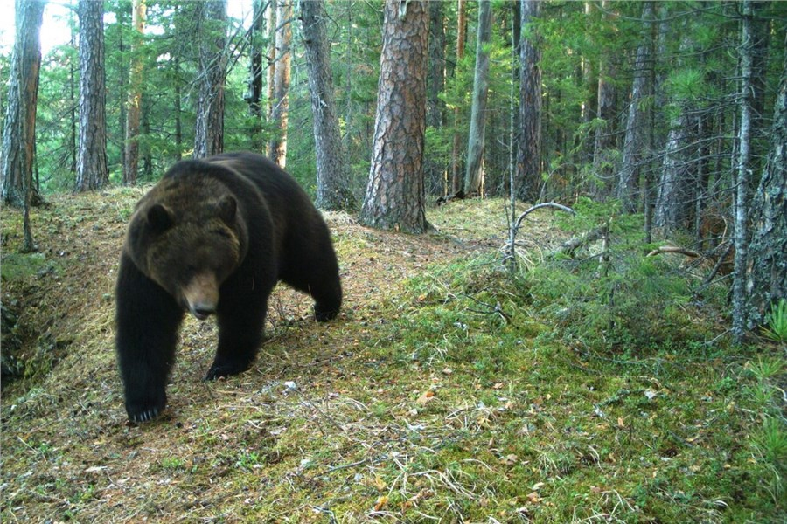
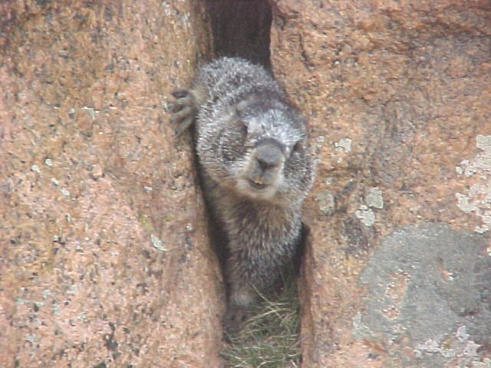
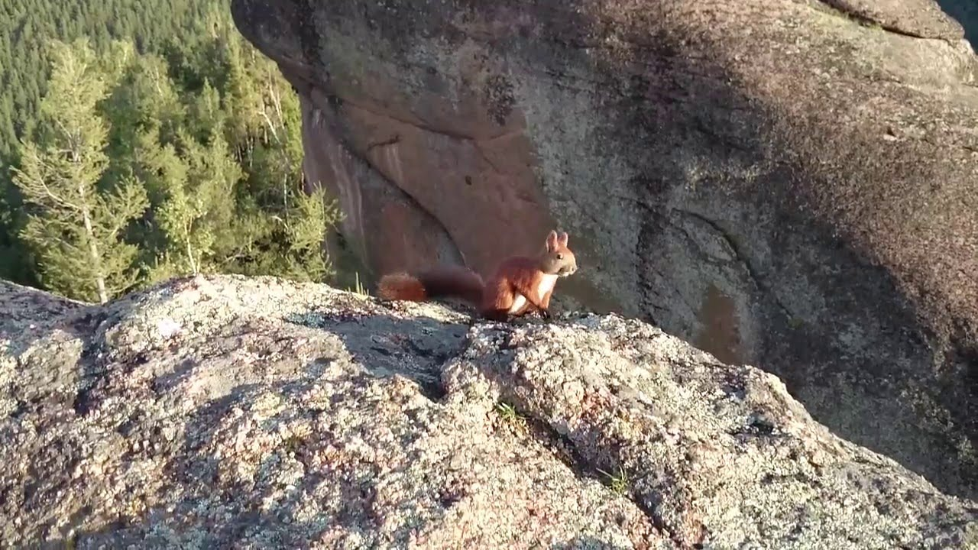

Slide 12
Природа заповедника
Основной достопримечательностью «Столбов», являются скалы. Они достигают почти 100 м и отличаются почтенным возрастом в несколько сотен миллионов лет. Порода этих скал – сиенит – представляет собой магму, похожую на гранит.
Кроме того, интерес для туристов и отдыхающих представляет сама форма некоторых столбов, которые напоминают отдельных персонажей, зверей и птиц.

Slide 13
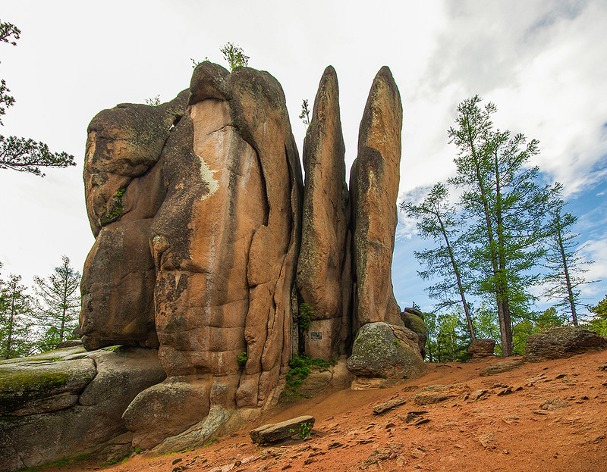
Перья – одна из самых популярных скал, которая является самой сложной. «Перья» считаются символом национального заповедника.

Slide 14
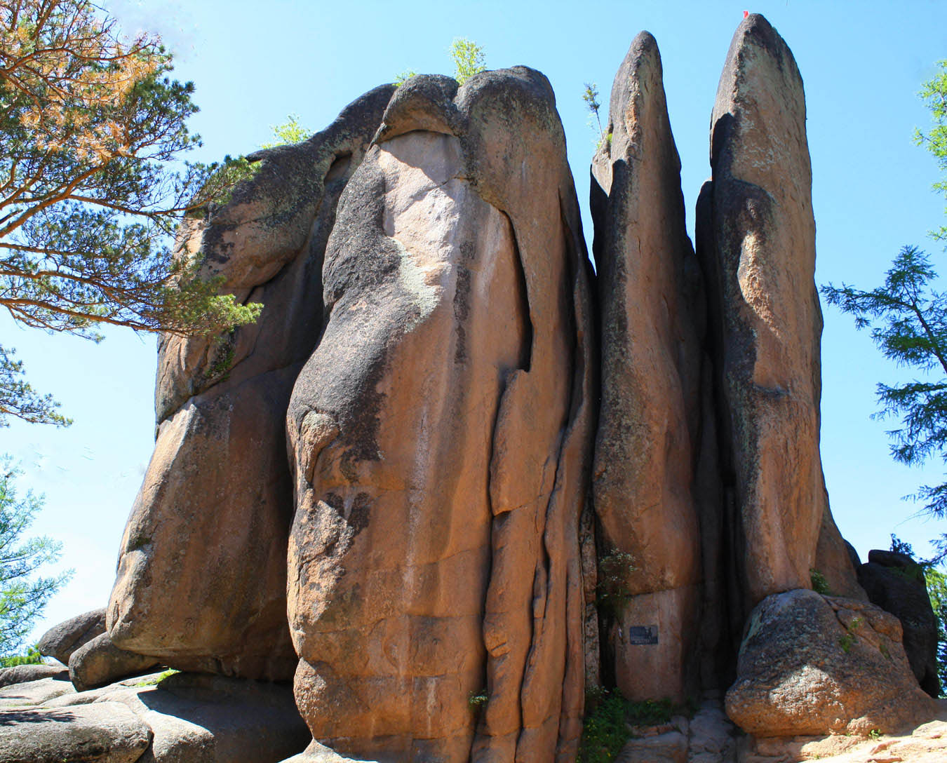

Slide 15
Скала «Львиные ворота»

Slide 16
«Близнецы» - две скалы, похожие друг на друга

Slide 17
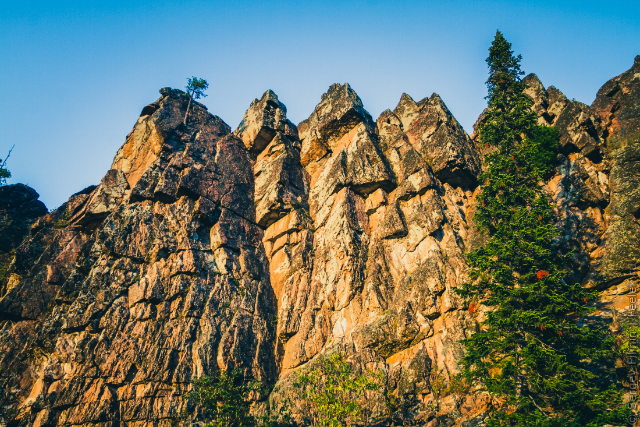
«Китайская стена»

Slide 18
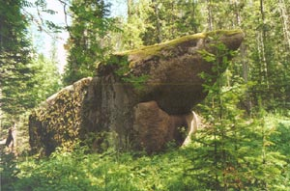
«Акула»

Slide 19
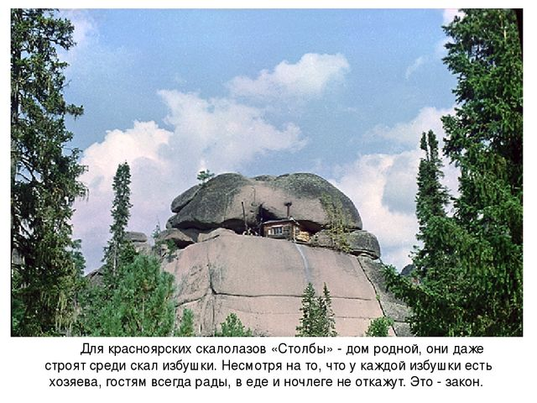

Slide 20
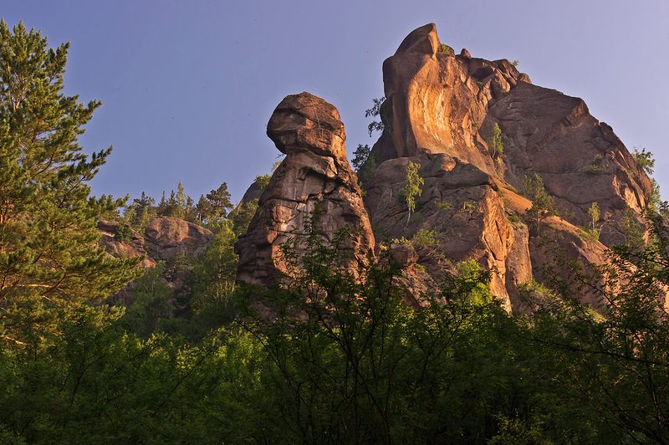

Slide 22
Столбисты
Первые столбисты появились в Красноярске более 150 лет тому назад. Главным занятием столбистов было лазание по скалам, прохождение новых маршрутов, называемых лазами, на вершины скальных выходов — столбов.
Одной из особенностей лазания по столбам является лазание без страховки, т. н. чистое лазание. Неписаная формула гласила: «Лаз, как бы сложен он ни был, может считаться взятым лишь в том случае, если он пройден в одиночку и без каких-либо приспособлений»

Slide 23
Известные столбисты

Slide 25
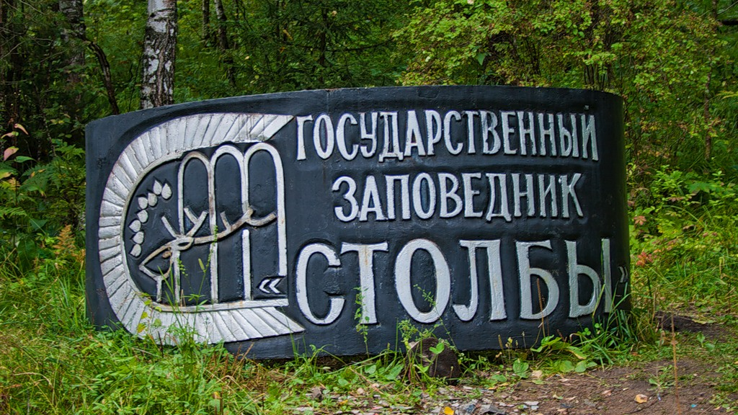
Свое увлекательное путешествие по «столбам» начинает совсем юный Андрей Мишин с мамой.

Slide 26
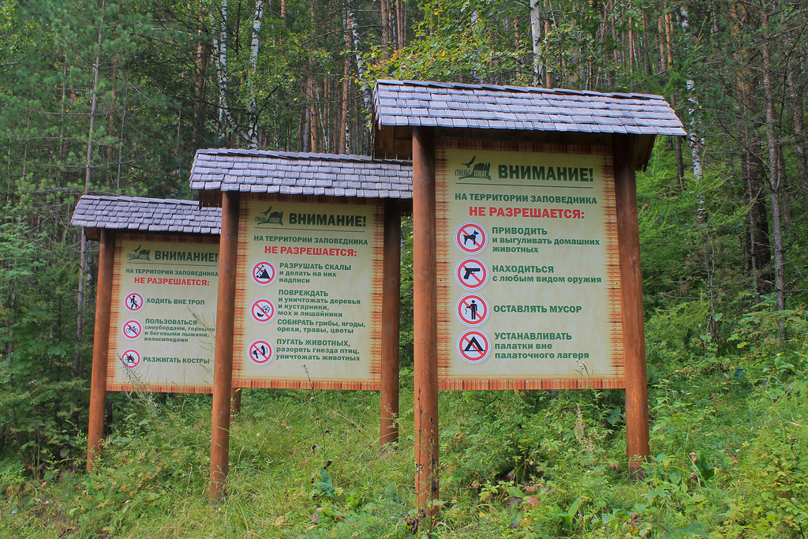

Slide 27
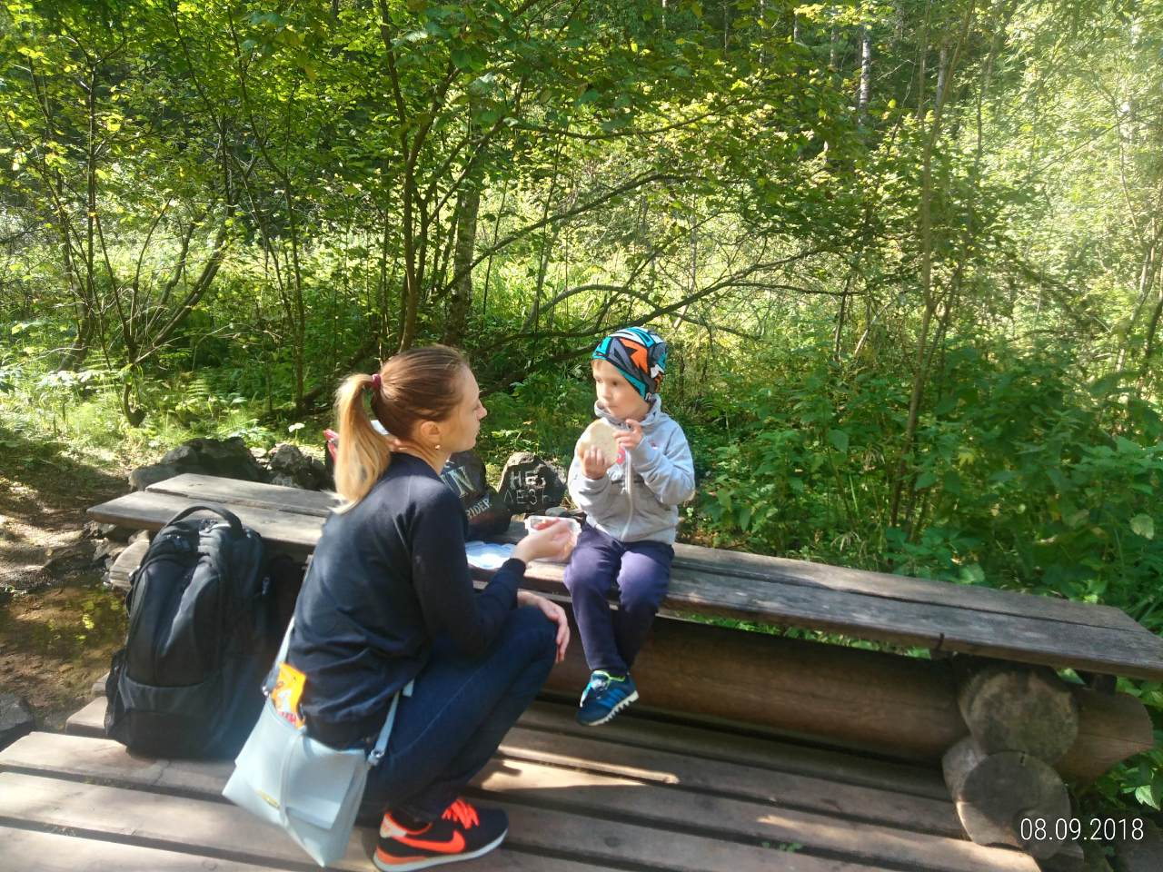

Slide 28
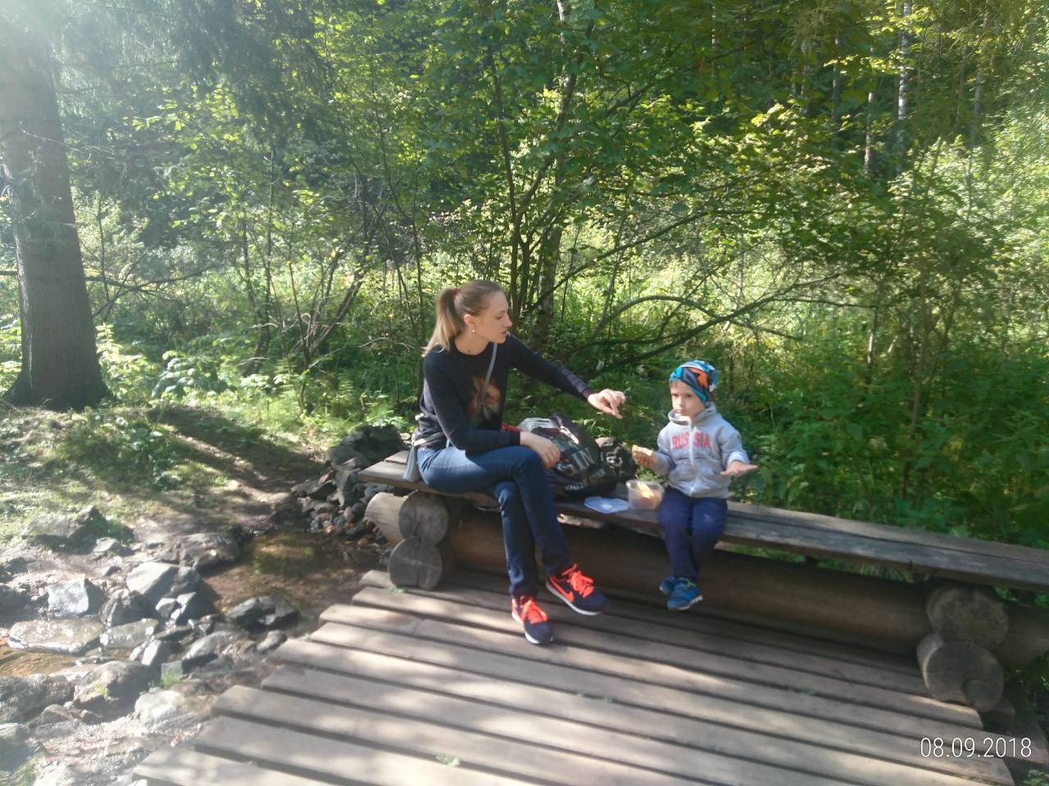
Не большой отдых. Впереди 7км. Пути!

Slide 29
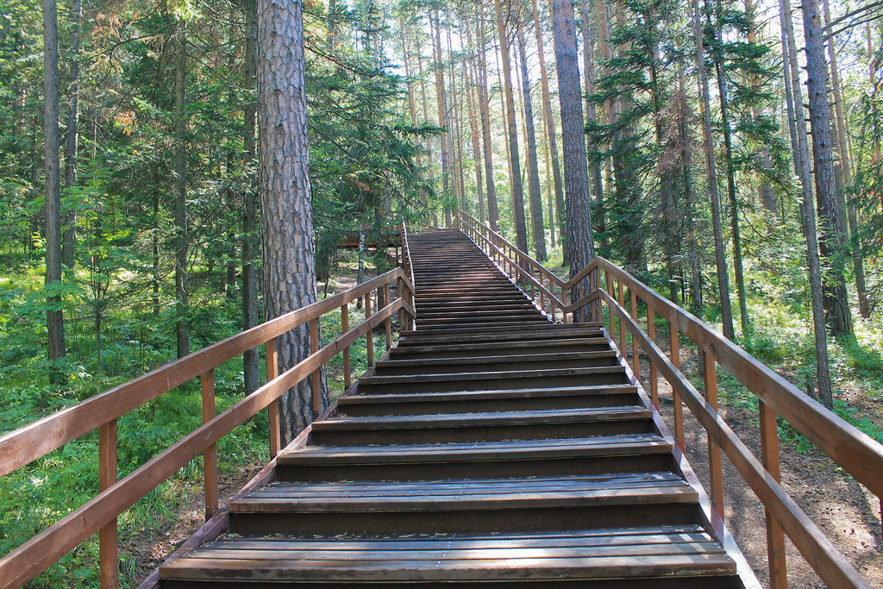
Впереди не легкий путь! Я верю, справлюсь, я смогу!

Slide 30
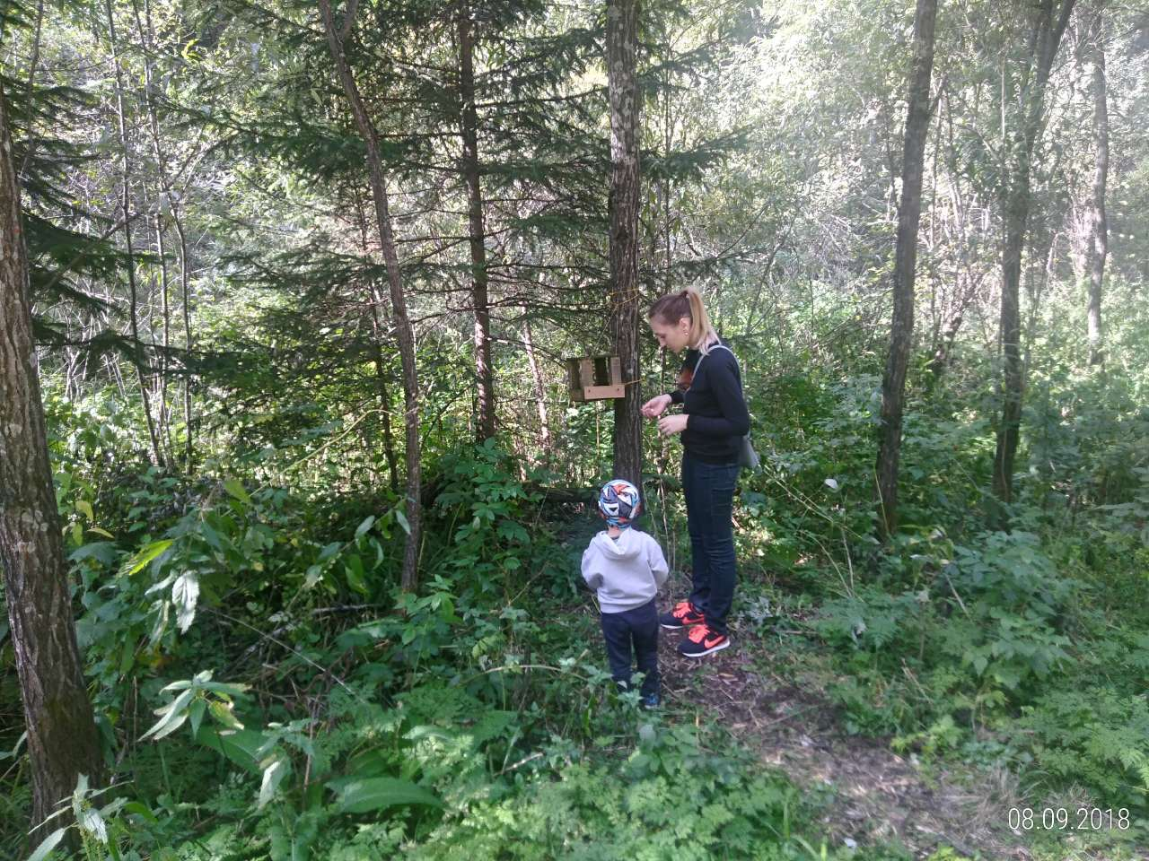
Мне не нужны Ваши вилки и ложки, Даже тарелки Совсем не нужны. Птичкам насыплю я Хлебные крошки – Буду я птичек ими кормить

Slide 31
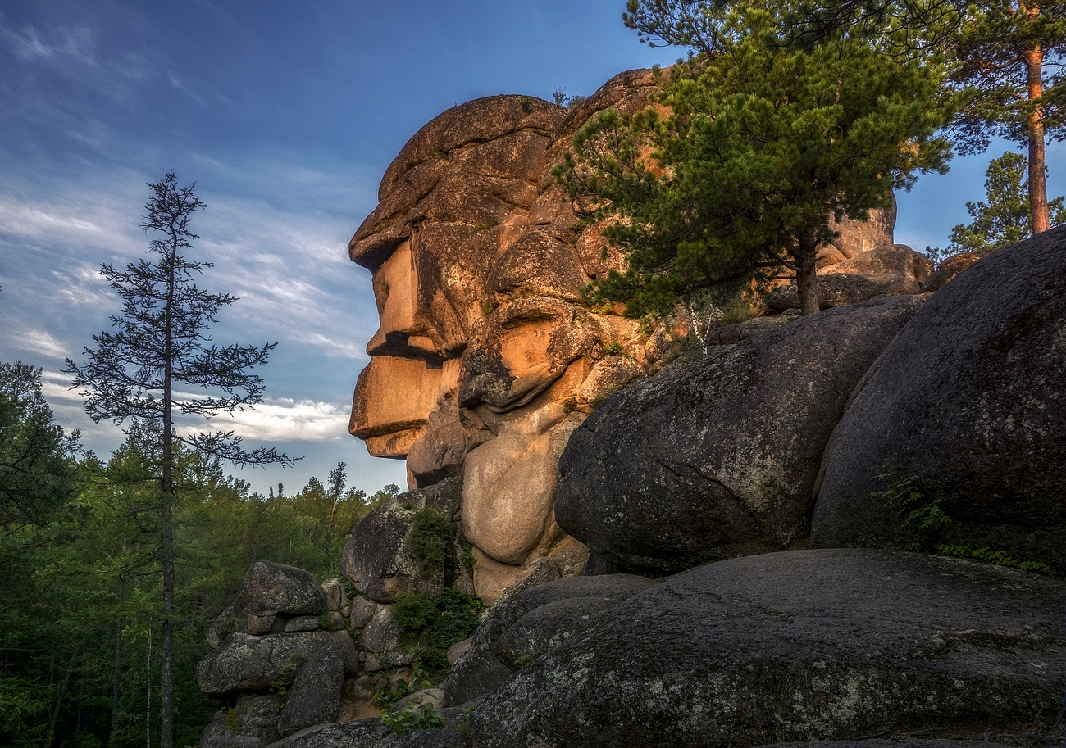
А вот и легендарный столб «Дед». Сможете ли вы рассмотреть в нагромождении скальной породы лицо человека? Его крючковатый нос, кустистые брови, изогнутые усы и окладистую бороду?

Slide 32
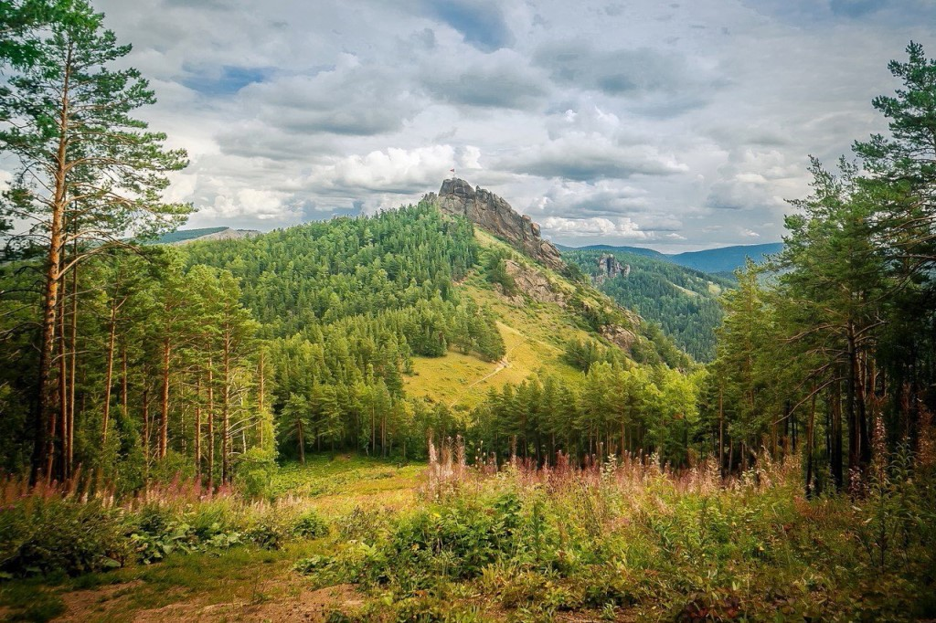
Скала «Такмак»

Slide 33
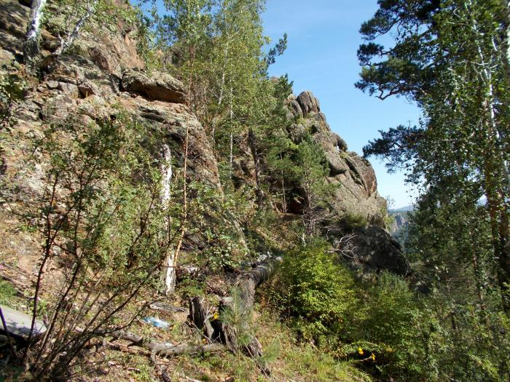
«Такмак»

Slide 34
Рекомендации: Время посещения маршрута круглогодично, кроме, пожалуй, апреля и начала мая, когда оживает и разливается ручей Моховой. Возьмите больше питьевой воды или пустой емкости для родниковой воды, термос с чаем и бутерброды. Зимой прихватите ледянки. Не берите с собой, пожалуйста, музыкальные инструменты и транзисторы, а также собак и кошек – в заповеднике это запрещено.

